Slide 1

Vimperator
黑客的上网工具

Slide 2

课 程 简 介

Slide 3

Firefox
Add-on

Slide 4
Vimperator

Slide 5
Vim
+
operator

Slide 6
Vim
+
imperator

Slide 7


Slide 8


Slide 9
够用
暂停
快捷
资料
记忆
使用
常用

Slide 10
浏览
简介
缓冲
大纲
模式
标签
其他

Slide 11
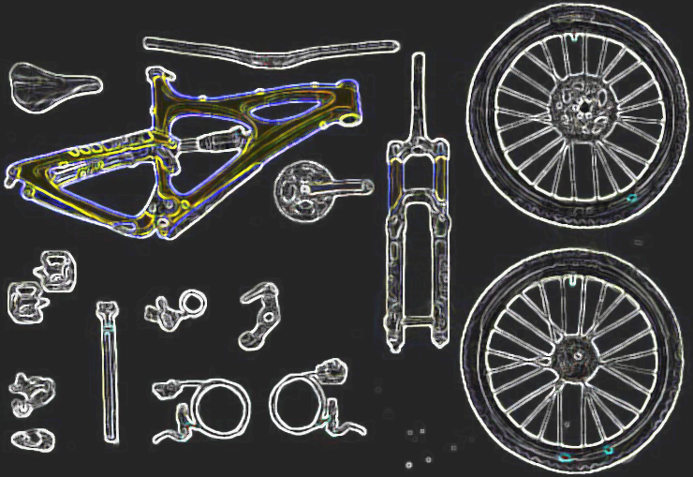

Slide 12

网 页 浏 览

Slide 13
导航
打开
刷新
停止
退出
目录
禁用

Slide 14
导航
打开
t T
o O
p P
w W
刷新
停止
退出
目录
禁用

Slide 15
导航
打开
gh gH
H L
gu gU
刷新
停止
退出
目录
禁用

Slide 16
导航
打开
r
刷新
停止
退出
目录
禁用

Slide 17
导航
打开
:stop
刷新
停止
退出
目录
禁用

Slide 18
导航
打开
ZQ ZZ
刷新
停止
退出
目录
禁用

Slide 19
导航
打开
:cd :pwd
~ .
刷新
停止
退出
目录
禁用

Slide 20
导航
打开
S-ESC
i
刷新
停止
退出
目录
禁用

Slide 21

缓 冲 区

Slide 22
跳转
滚动
缩放
复制
信息

Slide 23
跳转
h l
j k
gg G
C-d C-u
0 $
滚动
缩放
复制
信息

Slide 24
跳转
S-Tab
Tab
gi
滚动
缩放
复制
信息

Slide 25
跳转
zM zR
zI zO
zz
滚动
缩放
复制
信息

Slide 26
跳转
y Y
滚动
缩放
复制
信息

Slide 27
跳转
:pa
C-g
gf
滚动
缩放
复制
信息

Slide 28

模 式

Slide 29
hint
可视
插入
普通
命令

Slide 30
hint
ESC
可视
插入
普通
命令

Slide 31
hint
Up Dn
: tab
可视
插入
普通
命令

Slide 32
hint
;-;syc
f F
可视
插入
普通
命令

Slide 33
hint
INSERT
可视
插入
普通
命令

Slide 34
hint
v
c
可视
插入
普通
命令

Slide 35

标 签 页

Slide 36
切换
关闭
排序
打开

Slide 37
g0 g$
gt gT
切换
关闭
b
排序
打开

Slide 38
u
d D
切换
关闭
排序
打开

Slide 39
:tabm
切换
关闭
排序
打开

Slide 40
切换
t T
关闭
排序
打开

Slide 41

其 他

Slide 42
/ ?

Slide 43
n N

Slide 44
.

Slide 45
:help

Slide 46


